Slide 1
文献调研
刘苏明

Slide 2
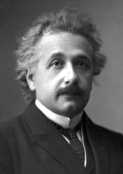
引力波探测
1916年，爱因斯坦根据广义相对论预言了引力波的存在
传统时空观认为，物质的相对作用没有距离限制。但是广义相对论中，物质速度上限是光速，引力的相互作用也是如此
当引力波穿过观测者，两个自由物体之间的距离产生有节奏的波动，频率与引力波频率相同。但是，在这一过程中，两个物体并未受力，坐标位置也没改变，改变的是时空坐标的距离

Slide 3
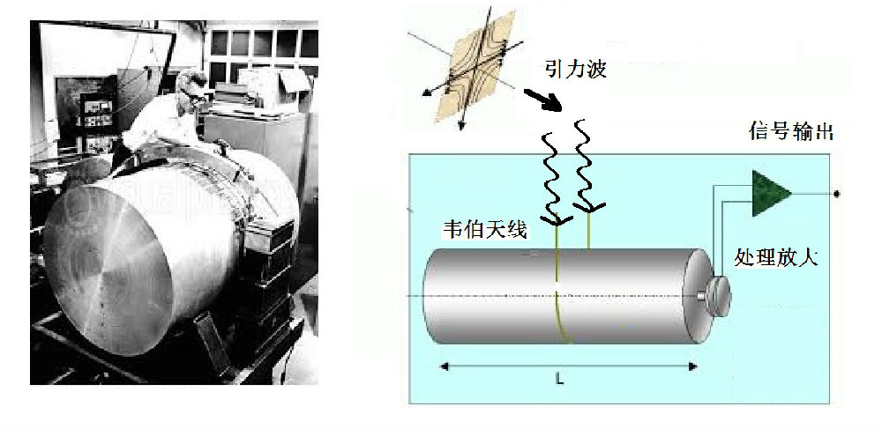
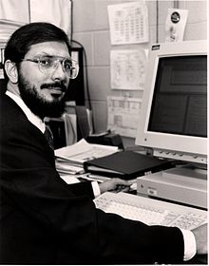
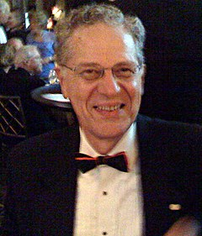
引力波探测
20世纪60年代，韦伯设计建造了第一个引力波探测器，名为韦伯棒。
但是韦伯棒的噪声远大于引力波响应，无法用于探测引力波
1974年，拉塞尔和约瑟夫发现了脉冲双星系统会散发引力波，这是人类首次找到了引力波存在的间接证据。
两人因此获得了1993年诺贝尔物理学奖。
拉塞尔
约瑟夫

Slide 4
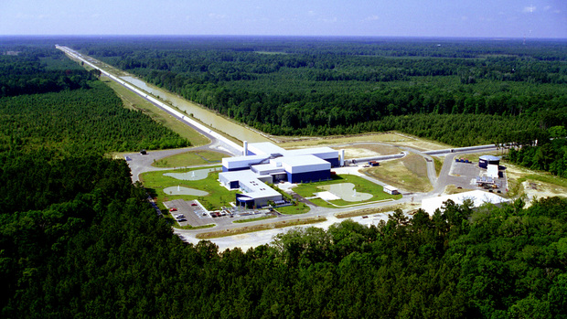
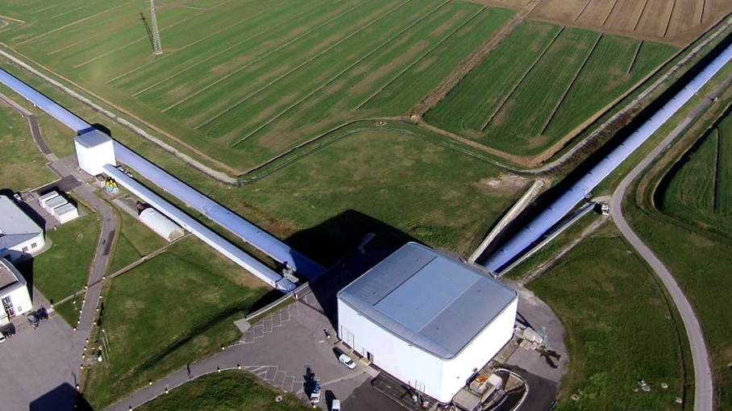
引力波探测
1964年，俄国物理学家首次提出了使用激光干涉仪来探测引力波
1984年，加州理工学院和麻省理工学院合作设计与建造第一台激光干涉引力波天文台LIGO，臂长为4km。除此之外，法国与意大利合作建造的Virgo和德国英国合作建造的GEO600都是大型激光干涉仪。
LIGO
Virgo

Slide 5
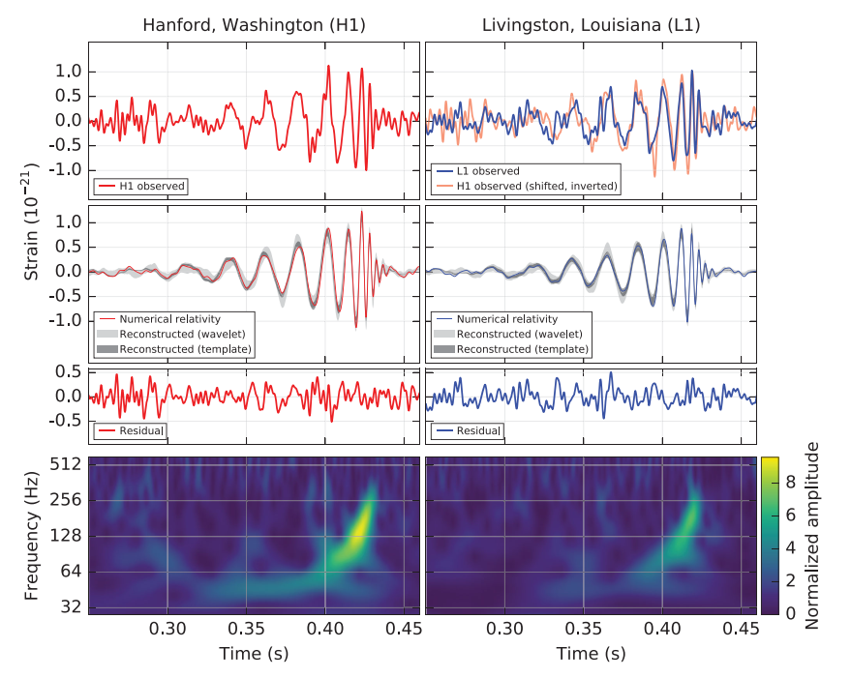
引力波探测
2015年，经过升级的LIGO与Virgo共同宣布探测到两次引力波事件
两个中子星因合并而产生的引力波事件GW170817。
约11小时之后，位于智利的斯伍普望远镜在引力波源区域发现到光学瞬变天文事件AT 2017gfo
引力波与电磁波的首次同时被观测到，象征着多信使天文学（multi-messenger astronomy）的新时代已经来临。

Slide 6
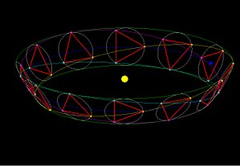
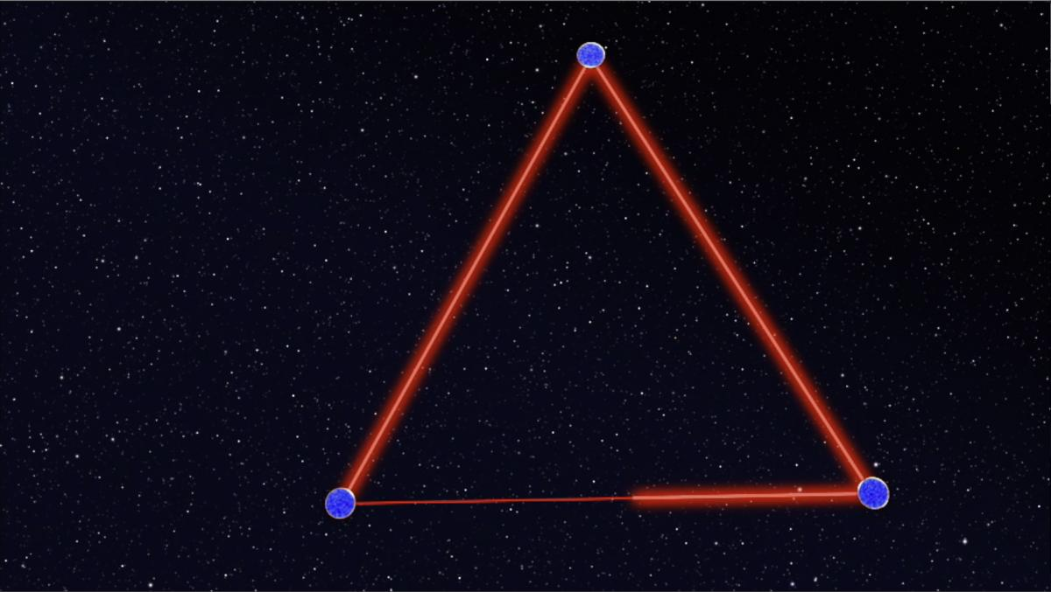
引力波探测
已经被探测到的是高频引力波。由于地面噪声的影响，地面激光干涉仪无法探测到低频引力波。科学家开始把目光放到太空，并着手设计天基引力波探测器。
LISA(Laser Interferometer Space Antenna)是NASA和欧空局合作的引力波探测计划。LISA由三个相同的航天器构成为一个边长为五百万千米的等边三角形，即每两个航天器之间的夹角为60°。
引力波波段范围为10⁻⁴~10⁻¹Hz

Slide 7
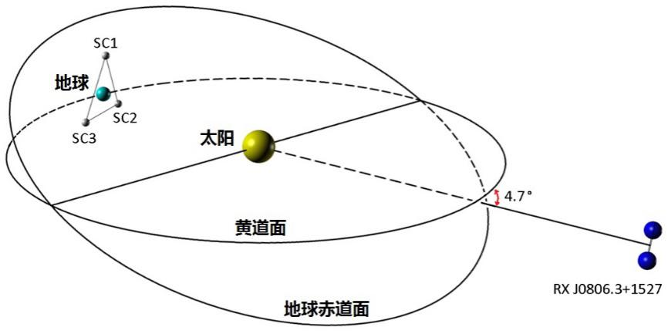
引力波探测
天琴计划是罗俊院士于2016年提出的空间引力波探测计划，其探测的频率范围为10⁻³~1Hz。该计划将在太阳同步轨道部署三个卫星组成等边三角形阵列。
多个探测计划所针对的引力波波源和波频段各不相同，在引力波探测上相互补充。

Slide 8
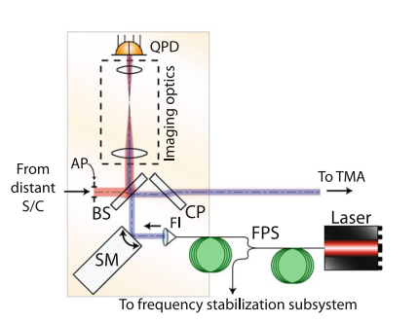
星间指向
卫星在太空中需要形成等腰三角形编队。需要星间指向技术对卫星的出射光做精确的调控。
在Grace follow-on任务中，卫星通过三个电磁转矩控制姿态。而这种指向控制满足微波测距的要求，因为微波的光束发散角非常小且视场非常大。但是这种控制的精度无法达到激光干涉仪的要求。所以要在卫星内部实现光束的指向控制

Slide 9
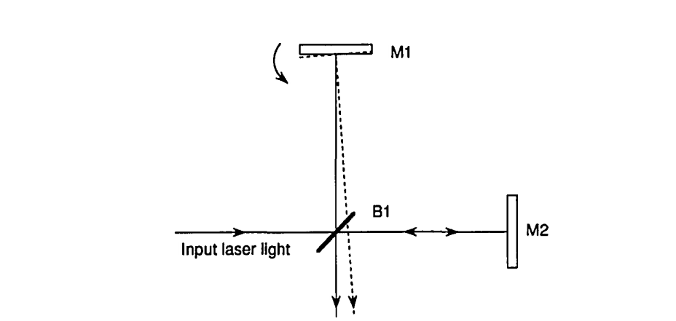
差分波前传感
差分波前传感技术是比较有名的测量相对波前形状的技术
差分波前传感技术在1994年被提出，主要用于解决激光干涉仪由于没有正确安装机械装置产生的光束不共线干涉问题

Slide 10
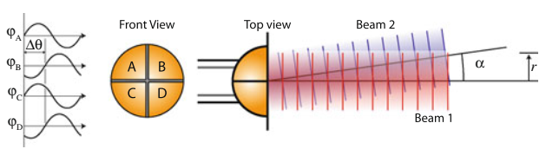
差分波前传感
探测面上任一点y的光程差为ysinα，一二象限的平均相位为
三四象限的平均相位为

Slide 11
差分波前传感
所以光束偏转通过相位差算得
但是这只是比较理想的情况，实际情况中，偏转角在其它方向也有分量，且光束交点可能不会在探测面上。

Slide 12
差分波前传感
一般使用QPD作为差分波前传感器，因为它噪声低，灵敏度高。但受限于象限尺寸，无法探测到大偏角的干涉光信号。
使用复数表示光
干涉光功率为
交流项可以表示为

Slide 13
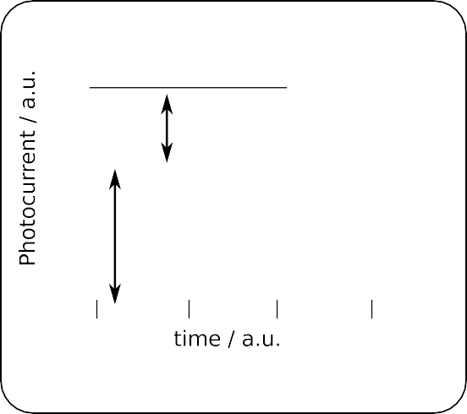


差分波前传感技术
对交流项归一化得到
交流项可以表示为
定义外差效率为η_{q}

Slide 14
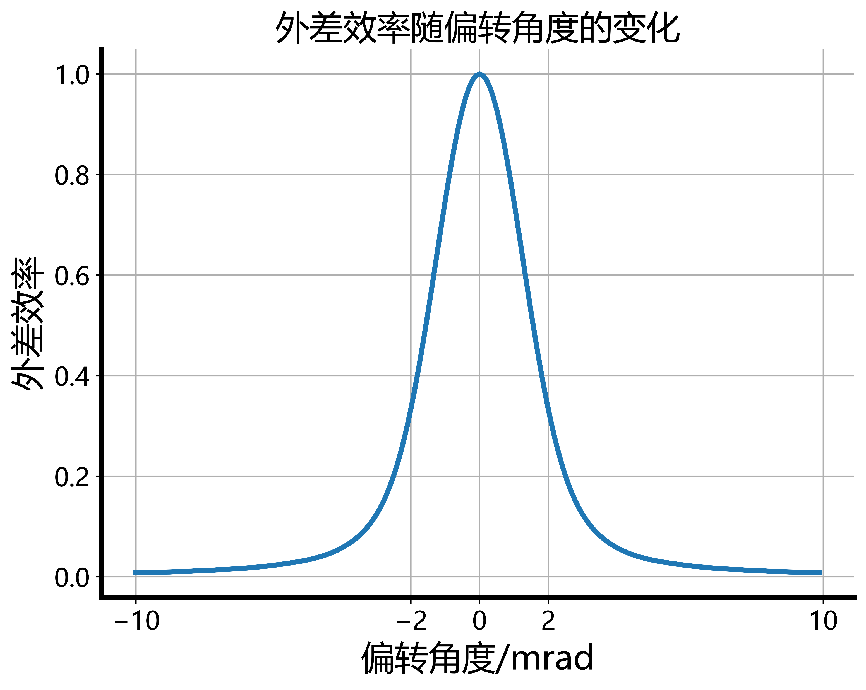
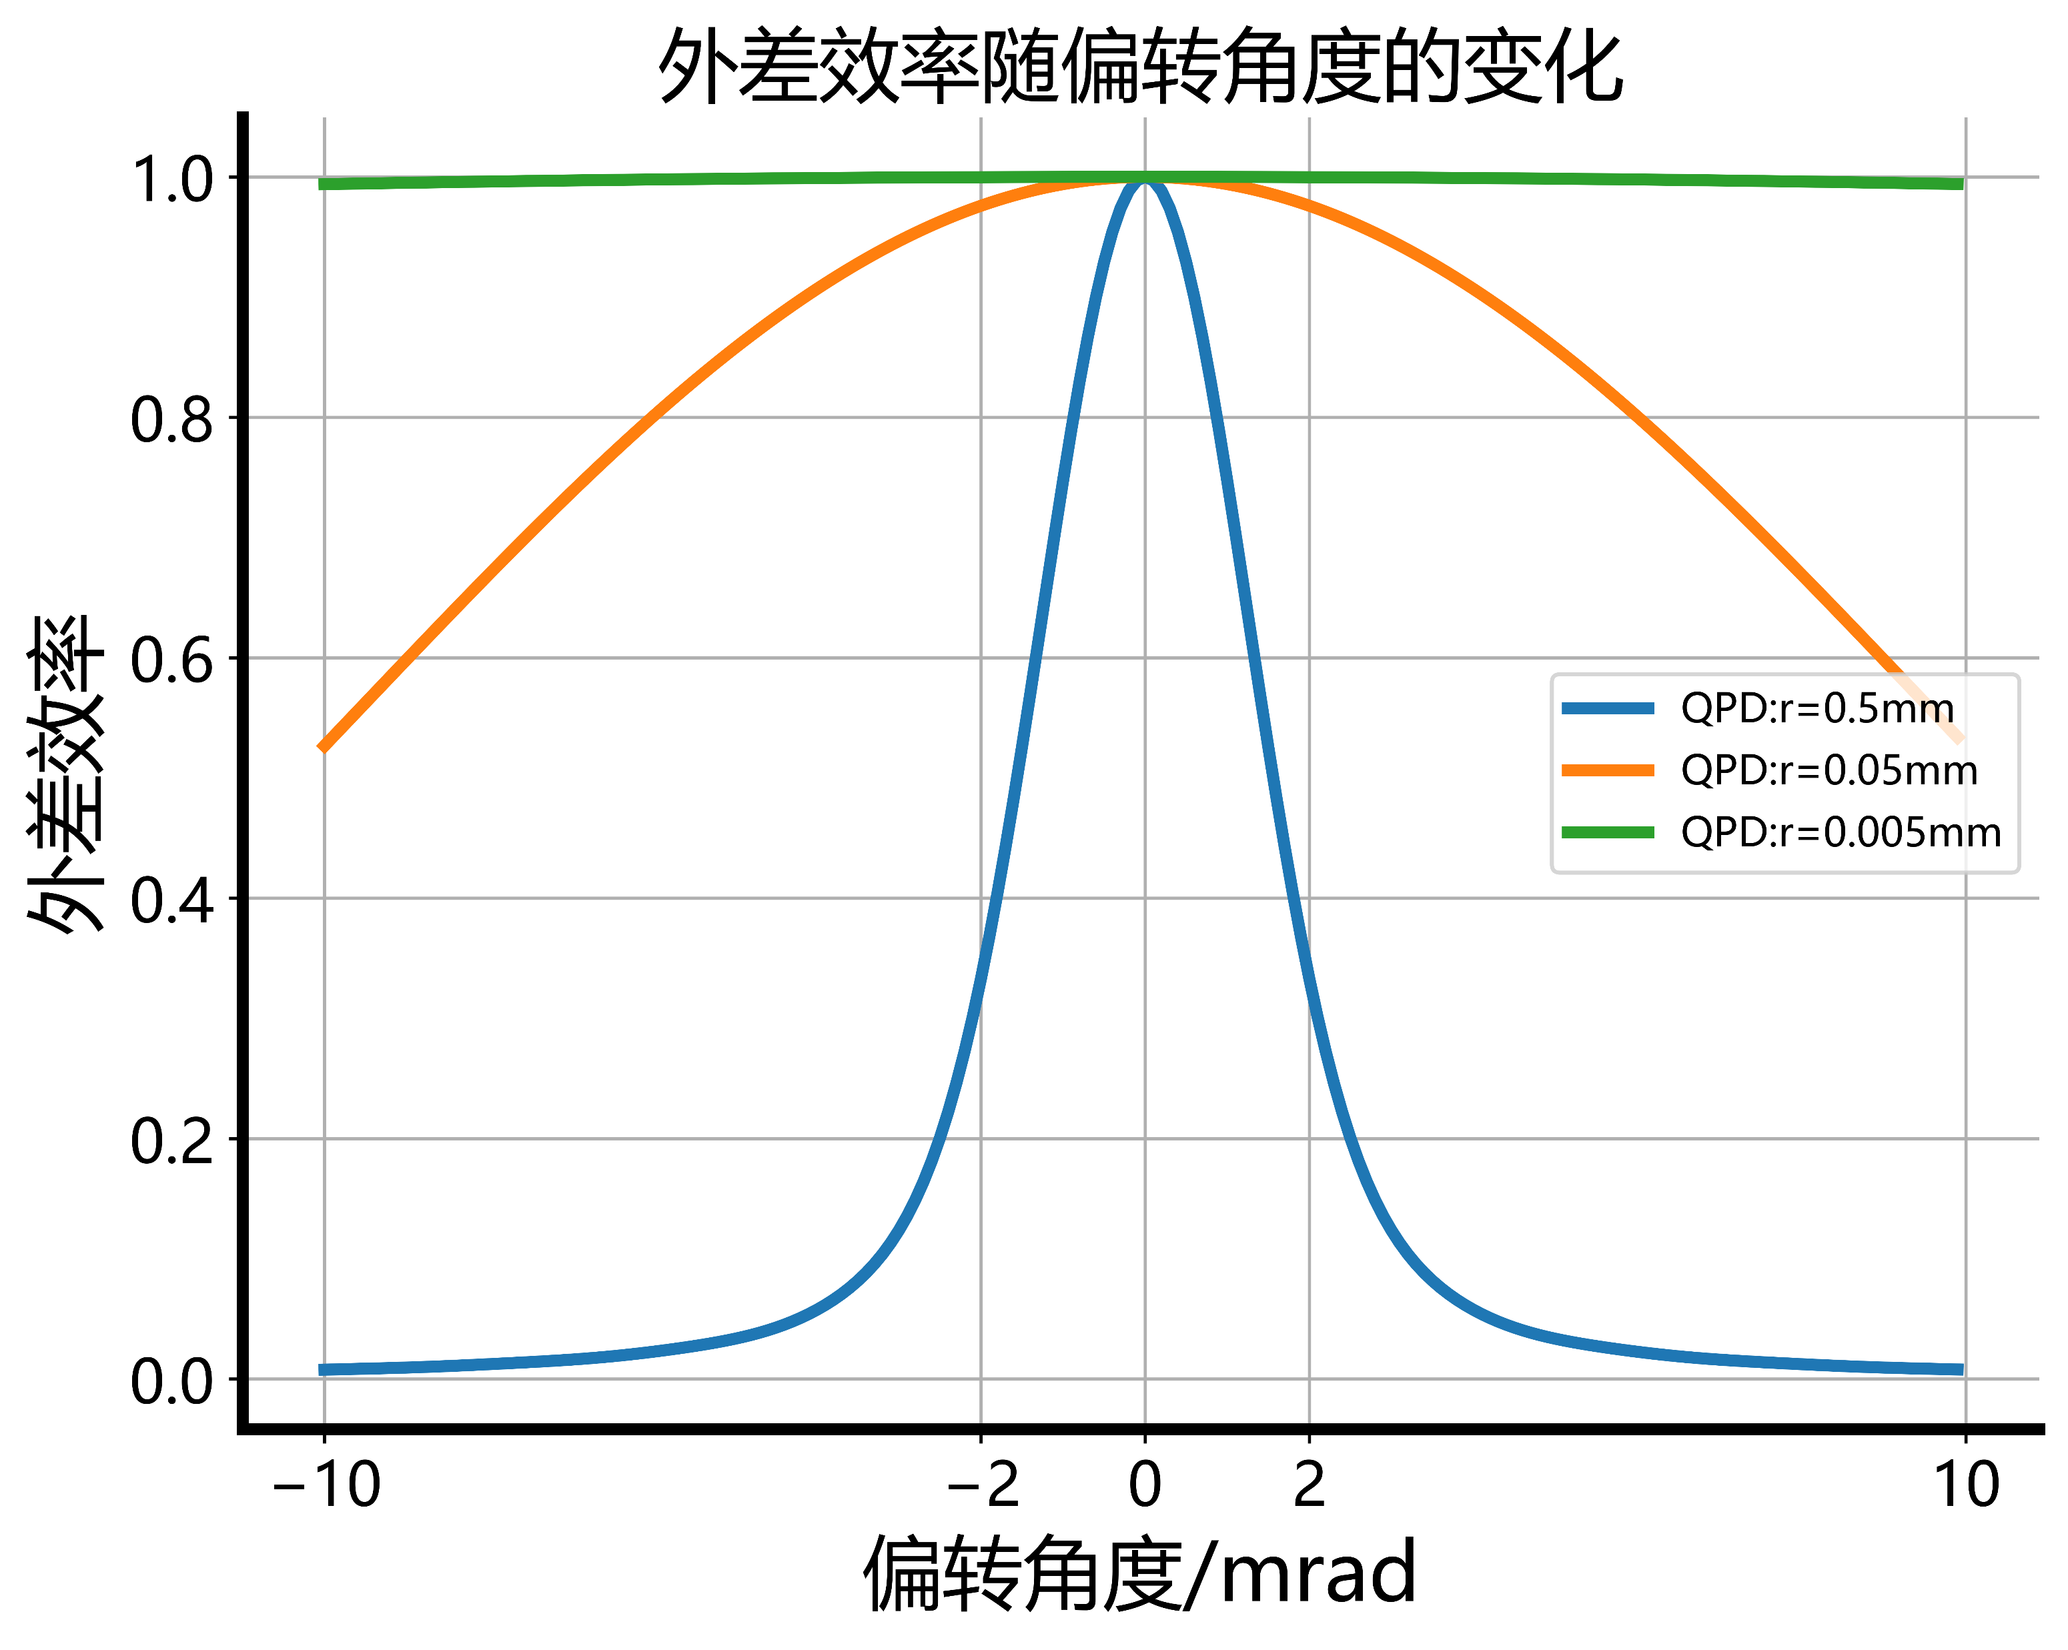
差分波前传感技术
计算QPD的外差效率随偏转角度的变化
当偏转角度增大，外差效率减小；
偏转角度为2mrad时，外差效率降到40%
比较不同尺寸的探测像元的外差效率，可以看出，探测面越小，外差效率越大

Slide 15
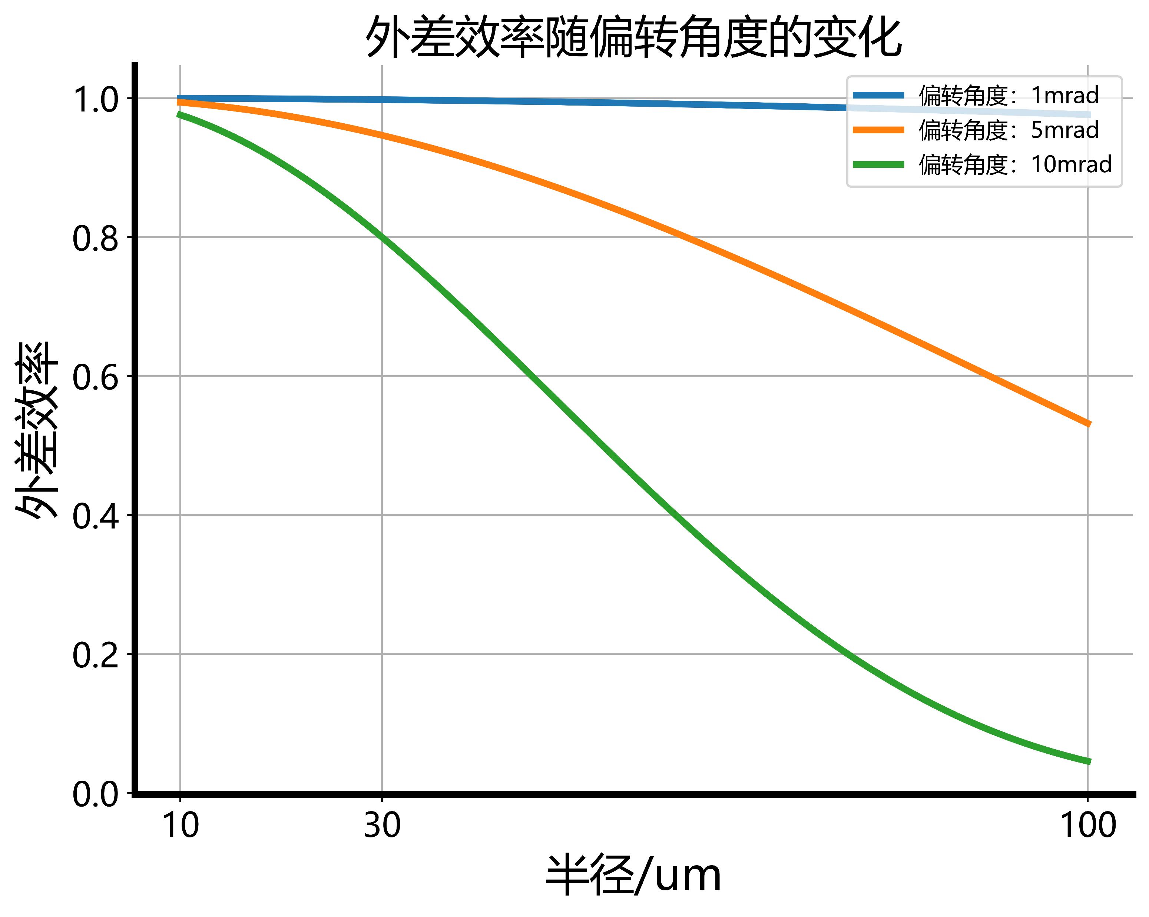
差分波前传感
要想外差效率达到80%，像元尺寸必须小于30um

Slide 16
End
Thank You

